Slide 1
Презентация к уроку «Творчество Рембрандта – вершина реализма»

Slide 2
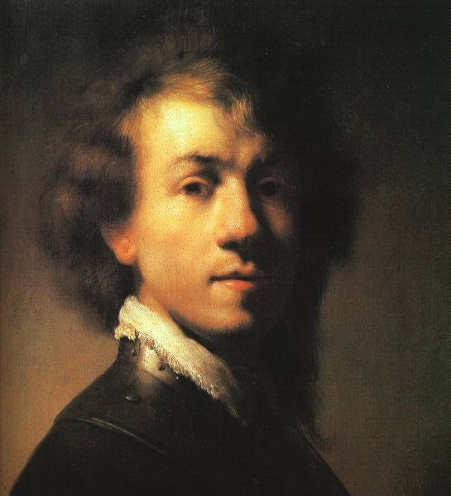
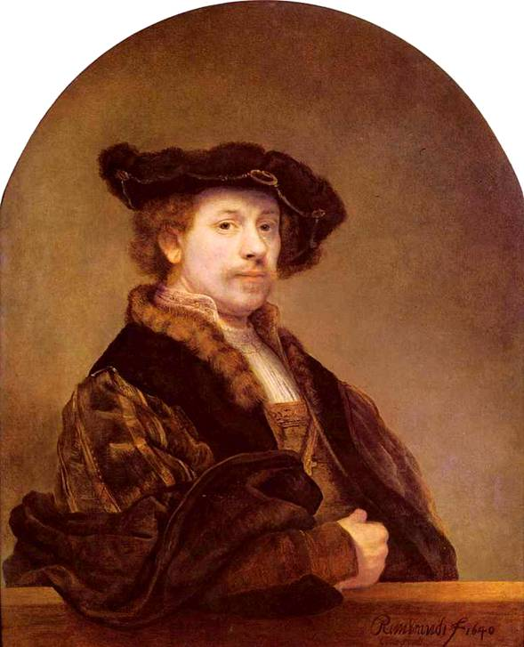
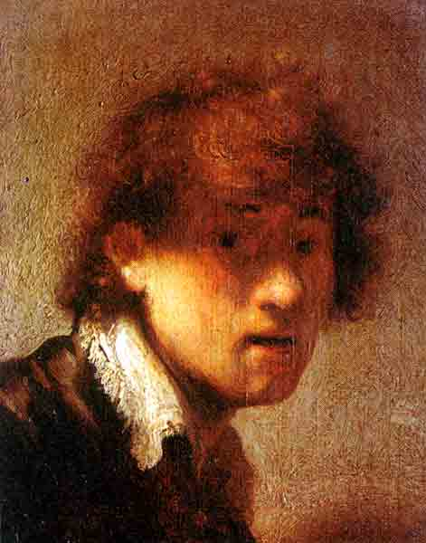
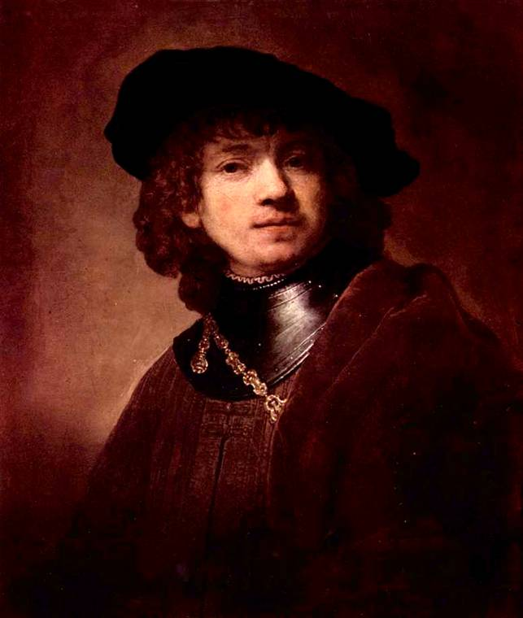

Slide 3
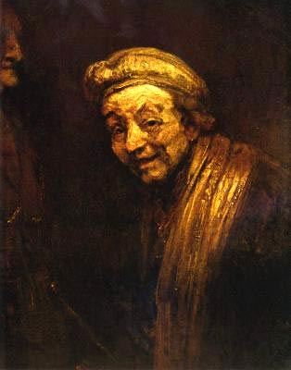
Автопортрет с Саскией на коленях. 1635 Автопортрет. 1669

Slide 4
Анатомия доктора Тульпа. 1632

Slide 5
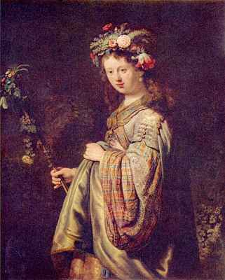
Флора. 1634. Г Э

Slide 6
Святое семейство. 1645. Лувр

Slide 7
Портрет старика в красном. 1654. Г Э

Slide 8
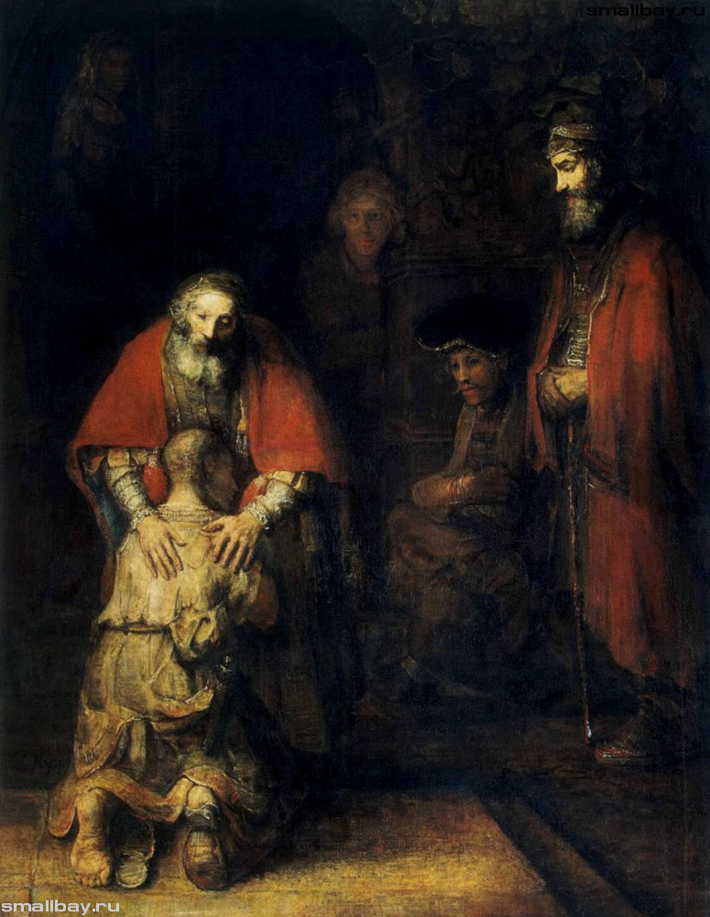
Возвращение блудного сына. 1669. ГЭ

